Slide 1
Манифестация системных заболеваний в области лицевого черепа: диагностический подход с помощью КТ и МРТ. Часть 1
ФГБОУ ВО «Красноярский государственный медицинский университет имени профессора В.Ф. Войно-Ясенецкого» Кафедра лучевой диагностики ИПО
Выполнила: ординатор 2 года
кафедры лучевой диагностики ИПО
Фишер Полина Алексеевна
г. Красноярск, 2021г.

Slide 2
Введение
Многие системные заболевания могут поражать челюстно-лицевую область. Иногда поражение челюстно-лицевой области из-за системного состояния может быть выявлено при рутинной визуализации головного мозга, головы и шеи и может служить предвестником нераспознанного основного процесса. Системные процессы часто рассматриваются при диффузном поражении костей, но очаговые поражения можно спутать с местным первичным процессом

Slide 3
Серповидно-клеточная анемия
-это наследственное аутосомное заболевание, характеризующееся аномальной формой эритроцитов;
Поражение костной ткани является наиболее частым клиническим проявлением серповидно-клеточной анемии, в частности: придаточные пазухи носа (чаще всего верхнечелюстная пазуха), среднее ухо, слезная ямка, щитовидная железа и лимфатические узлы.
Проявления серповидно-клеточной анемии на КТ и МРТ : отек костного мозга, эпидуральные и поднадкостничные гематомы, костные инфаркты и поднадкостничные кровоизлияния, осложнения в виде абсцесса и остеомиелита(чаще нижняя челюсть).
Характерными симптомами инфаркта кости черепно-лицевой области являются локальная и головная боль.

Slide 4
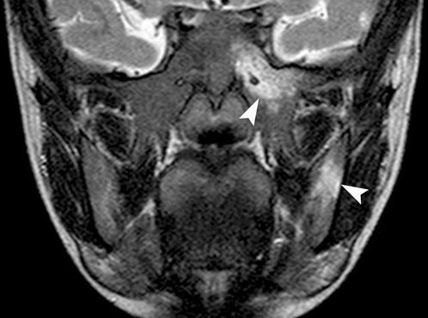
Серповидно-клеточная анемия. Острый инфаркт ВНЧС. МРТ Т1-ВИ в аксиальной проекции(а) и МРТ Т2-ВИ в корональной проекции(b) головного мозга
a
b
Расширение костномозгового канала ветвей нижней челюсти(стрелки)
Отек левой ветви нижней челюсти и клиновидной кости (наконечники стрел)
Анамнез: М, 6 лет, серповидно-клеточная анемия ; головная боль и боль в левом ВНЧС

Slide 5
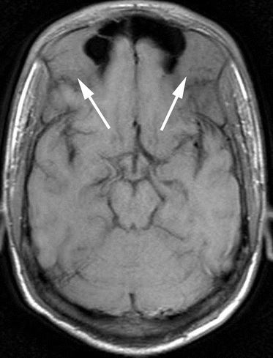
Серповидно-клеточная анемия. КТ-изображение костей черепа(а) и МР Т1-ВИ головного мозга в аксиальных проекциях(b)
a
b
Расширение лобной и клиновидной костей с потерей нормальной трабекуляции (стрелки)
Расширенные костномозгового пространства лобной и клиновидной костей (стрелки)
Анамнез: М 21 год, СКА , отек левого глаза и околоушной железы

Slide 6
Талассемия
- это гемоглобинопатия, приводящая к разрушению эритроцитов и компенсаторной гипертрофии костного мозга;
диффузное поражение всего костного мозга, включая позвоночник, черепно-лицевые кости, ребра и длинные кости;
проявляется в виде расширения костномозгового пространства, истончению коры и трабекул и остеопении;
компрессионные переломы,сколиозы и кифозы позвоночника могут рассматриваться как осложнения;
Rg-признаки талассемии в челюстно-лицевых костях включают: истончение кортикального слоя кости с увеличенными костными пространствами и грубой трабекуляцией, укорочение корней зубов, утолщение лобной кости и увеличение размеров ветвей нижней челюсти.

Slide 7
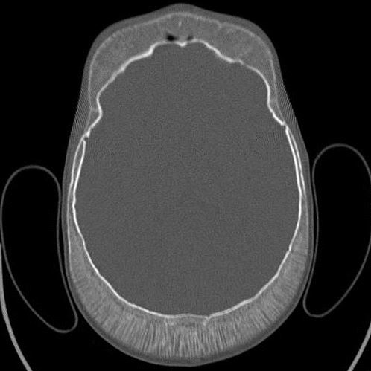
Талассемия. КТ-изображение костей черепа в аксиальных проекциях(а,b)
a
b
Потеря нормальной трабекуляции, снижение плотности костной ткани, затрагивающей стенки гайморовой пазухи (стрелки), скуловые дуги (*) и крыловидной кости(наконечники стрелок)
Расширение костномозгового пространства и корковая эрозия
Анамнез: д 10 лет, талассемия тяжелой степени ;заложенность носа
Notes:
В

Slide 8
Лимфома
В области головы и шеи неходжкинская лимфома часто поражает кольцо Вальдейера, придаточные пазухи носа, носовую и ротовую полость, глазницы, слюнные железы и щитовидную железу, а также прилегающие кости;
На МРТ :инфильтрация костного мозга и внекостные поражения мягких тканей параллельно с деструкцией кости;
Патологические переломы можно рассматривать как осложнение.

Slide 9
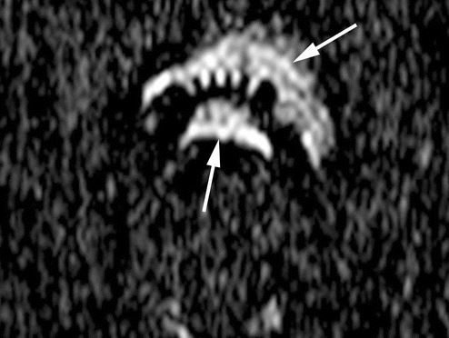
В-клеточная лимфома. МРТ(STIR)-изображение(а) и МРТ(DWI) (b) нижней челюсти в аксиальных проекциях
а
b
Гиперинтенсивное поражение мягких тканей нижней челюсти
М 38 лет. Жалобы: увеличение подбородка

Slide 10
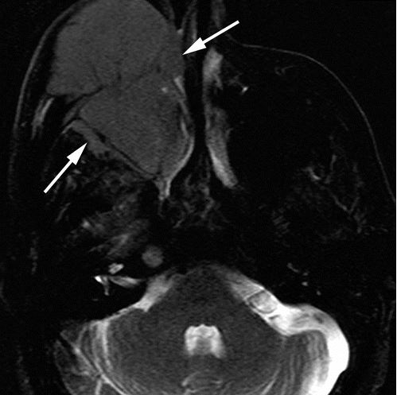
В-клеточная лимфома. КТ-изображение костей черепа с контрастным усилением(а) МРТ Т2-ВИ костей черепа с подавлением жира(b) в аксиальных проекциях
a
b
Однородное образование(стрелки) в области верхней челюсти и верхнечелюстной пазухи справа
Ж, 73 года. Жалобы: отек правой щеки

Slide 11
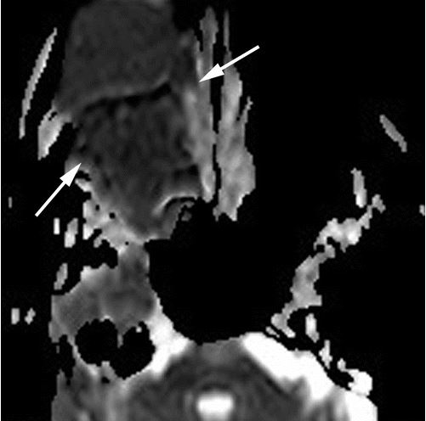
В-клеточная лимфома(продолжение). МРТ(DWI) (а,b)
а
b
Гиперинтенсивный сигнал поражения (стрелки)

Slide 12
Множественная миелома
- гематологическая злокачественная опухоль, характеризующаяся моноклональной пролиферацией зрелых плазматических клеток;
Общие симптомы включают боль в костях, анемию, усталость, почечную недостаточность, гиперкальциемию и потерю веса. Если поражение затрагивает нижнюю челюсть, может наблюдаться кровотечение десен, зубная боль или парестезия, а также онемение подбородка;
Множественная миелома может проявляться на изображениях в виде: интрамедуллярного образования мягких тканей с остеолитическими поражениями с «перфорированным» видом , инфильтративного процесса в костном мозге.

Slide 13
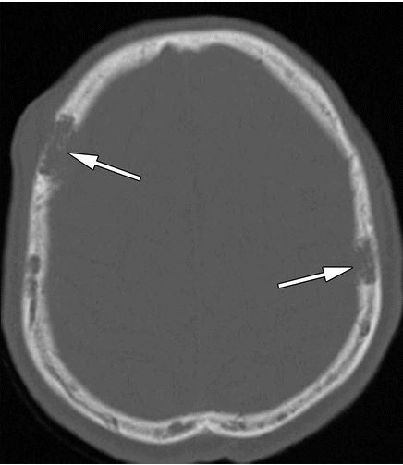
Множественная миелома. Рентгенограмма черепа в прямой проекции(а) и КТ-изображение черепа в аксиальной проекции(b)
а
b
Множественные перфорированные остеолитические поражения (стрелки)
Множественные литические поражения в своде черепа (стрелки)
М, 60-лет. Жалобы :слабость в нижних конечностях

Slide 14
Множественная миелома. КТ-изображение черепа в аксиальной проекции
Литические поражения в челюстно-лицевых костях(стрелка) и черепе (наконечники стрелок)
М, 91 год. Из анамнеза: ТИА, которые проявлялись болью в костях и утомляемостью

Slide 15
Острый миелоидный лейкоз
- злокачественные новообразования системы крови, возникающие вследствие пролиферации клона трансформированных клеток, которые берут свое начало на ранних стадиях миелопоэза.
Признаки лейкемии в черепно-лицевой области могут включать диффузную инфильтрацию костного мозга или образование мягких тканей, известное как миелоидная саркома.
Орбита, череп и эпидуральное пространство являются наиболее частыми участками поражения головы и шеи, поскольку миелоидные саркомы возникают в костном мозге, верхней, нижней челюсти, мягком небе, придаточные пазухи носа, глотке, слюнных железах, височной кости, волосистой части головы и губ.

Slide 16
Острый миелоидный лейкоз. МРТ Т1-ВИ черепа с подавлением жира в аксиальной проекции
Новообразование в группе жевательных мышц слева(стрелки)
Мальчик, 6 лет. Жалобы: отек в левой части лица.

Slide 17
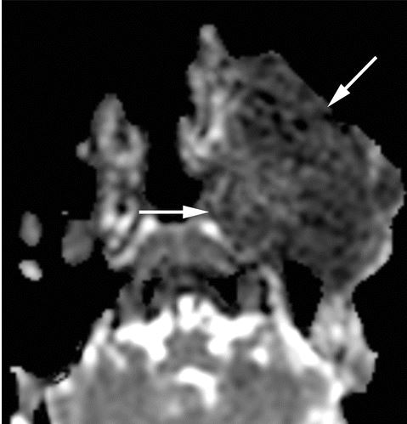
Острый миелоидный лейкоз(продолжение). МРТ(DWI) в аксиальных проекциях
Гиперинтенсивный сигнал в области поражения (стрелки)

Slide 18
Гистиоцитоз клеток Лангерганса
-представляет собой необычное гематологическое заболевание, характеризующееся пролиферацией, инфильтрацией и накоплением клеток Лангерганса, типа дендритных мононуклеарных клеток;
подразделяется на одноочаговый (70% случаев ограничивается одной или несколькими костями), многоочаговый и диссеминированное вовлечение;
остеолитические поражения челюсти могут вызвать лицевую боль, отек и патологические переломы. Разрушение альвеолярной кости и опоры пародонта может проявляться подвижностью зубов или аномалией молочных зубов;
Поражения чаще наблюдаются на плоских костях, чаще поражается череп, за которым следуют нижняя челюсть, ребра, таз и позвоночник;
Rg-признаки: остеолитические дефекты (также известные как перфорированные поражения), охватывающие всю толщину свода черепа, без сопутствующей периостальной реакции.

Slide 19
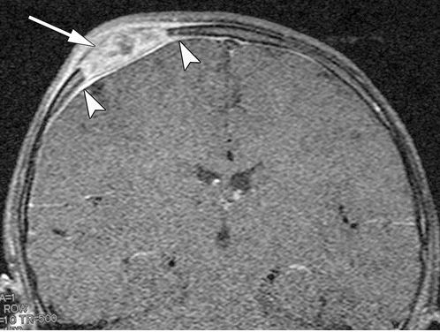
Гистиоцитоз клеток Лангерганса. КТ черепа и МРТ Т1-ВИ черепа с подавлением жира(b) в аксиальных проекциях
a
b
Гиперинтенсивное поражение твердой мозговой оболочки (стрелки)
Деструкция лобной кости(стрелка)
Д , 3 года. Жалобы: отек в области правой лобной кости

Slide 20
Метастазы
Метастазы чаще встречаются в областях с относительно большими костными пространствами, таких как свод черепа, основание черепа (в частности, клиновидная кость) и нижняя челюсть;
В нижней челюсти метастазы чаще затрагивают области премоляров или моляров и мыщелки нижней челюсти;
Наиболее частыми первичными опухолями, метастазирующими в челюстно-лицевую область у взрослых, являются опухоли почек, легких, молочной железы, щитовидной железы и простаты;
Метастазы в челюстно-лицевые кости у детей редки, но наиболее распространенными первичными опухолями являются нейробластома, саркома Юинга, ангиосаркома, ретинобластома, неходжкинская лимфома и лейкоз;
Метастатические поражения кости чаще являются остеолитическими, но также могут быть остеобластическими.

Slide 21
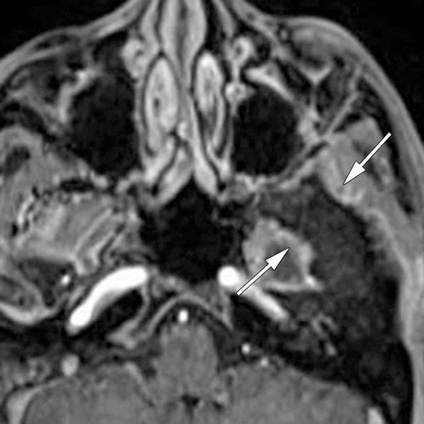
Метастазирование. КТ черепа(a) и МРТ Т1-ВИ с подавлением жира(b) в аксиальных проекциях
a
b
поражение в левом большом крыле клиновидной и височной кости (стрелки)
Мужчина, 57 лет с карциномой простаты IV стадии

Slide 22
Нарушения, связанные с лекарственной терапией
Более частое использование определенных терапевтических препаратов может повлиять на метаболизм костной ткани с соответствующими изменениями в челюстно-лицевых костях. Длительное применение противоэпилептических препаратов может вызвать остеопороз, а постоянное употребление фенитоина может привести к утолщению черепа из-за пролиферации остеобластов. Другие терапевтические препараты, такие как бисфосфонаты, могут вызывать серьезные побочные эффекты, которые могут повлиять на челюстно-лицевые кости. Токсичность некоторых веществ, таких как фтор, может привести к диффузным изменениям в скелете.

Slide 23
Нарушения, связанные с бисфосфонатами
Бисфосфонаты снижают скорость обновления костной ткани за счет ингибирования резорбции остеокластов без увеличения объема кости.
Бисфосфонаты выводятся почками или откладываются в костях в течение многих лет. После прекращения терапии может наблюдаться нарушение в обмене веществ;
Нижняя челюсть поражается чаще, чем верхняя челюсть. Области, наиболее подверженные изменениям, связанным с бисфосфонатами, чаще всего подвергаются травмам, например, участки удаления зубов. Частые осложнения - патологические переломы и остеомиелит;
КТ-признаки: очаговый склероз нижней или верхней челюсти, периостальная реакция, более поздние- фрагментация и остеолиз.

Slide 24
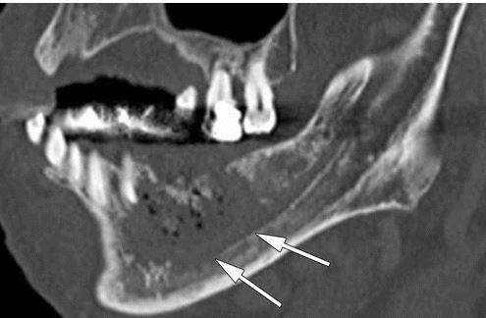
Медикаментозный остеонекроз челюсти. КТ нижней челюсти в аксиальной(а) и сагиттальной проекциях(b)
Note a sequestrum (arrowhead)
a
поражение мягких тканей, потеря костного мозга в теле левой нижней челюсти (стрелки), секвестр(наконечник стрелки)
b
вовлечение и поражение левого нижнего альвеолярного нерва (стрелки)
М,88 лет, получал бисфосфонатную терапию в анамнезе, обратился после удаления зуба

Slide 25
Токсическое действие фторидов
Токсическое воздействие фтора возникает в результате чрезмерного употребления фтора в пищу или дыхания.
Некоторые лекарства, такие как вориконазол, содержат фтор и считаются причиной токсических эффектов фторида. Большая часть фтора в организме откладывается в костях, чаще в тазу и позвоночнике. Реже поражаются череп и трубчатые кости.
На КТ-изображениях можно увидеть повышенную плотность кости, склероз и утолщение трабекул.

Slide 26
Токсическое действие фторидов. КТ черепа в аксиальной проекции
повышенная плотность кости, склероз(стрелки)
Мужчина, 42 лет с сильной головной болью

Slide 27
Продолжение следует…

